Slide 1
专题六 运动和力

Slide 2
湖南6年中考真题精选
知识精讲
考点清单
图说物理
重难点突破
栏目导航
实验突破--科学探究素养提升
实验1 探究阻力对物体运动的影响
实验2 探究二力平衡的条件
实验3 探究影响滑动摩擦力大小的因素

Slide 3
湖南6年中考真题精选
惯性的理解和应用(郴州4考，岳阳5考，益阳3考)
命题点
1
1. (2015郴州8题2分)关于惯性，下列说法正确的是( )
A. 静止的物体没有惯性
B. 运动的物体没有惯性
C. 太空中的物体没有惯性
D. 一切物体都有惯性
D

Slide 4
2. (2019邵阳5题2分)同学们对运动场上出现的现象进行了讨论．下列说法正确的是( )
A. 百米运动员冲过终点时，由于受到惯性力的作用不会立即停下来
B. 抛出去的篮球会在空中继续运动，是因为篮球具有惯性
C. 踢出去的足球在地上越滚越慢，说明物体的运动需要力来维持
D. 跳远运动员助跑起跳，是为了增大惯性
B

Slide 5
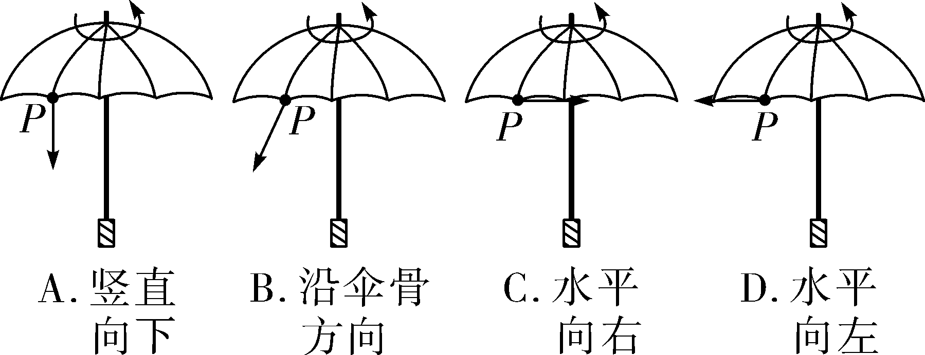
3. (2019益阳11题2分)雨伞在雨中快速旋转(从上往下看沿逆时针方向)，伞骨末端的雨滴被甩出．下图中能正确表示雨滴P被甩出瞬间运动方向的是( )
C

Slide 6
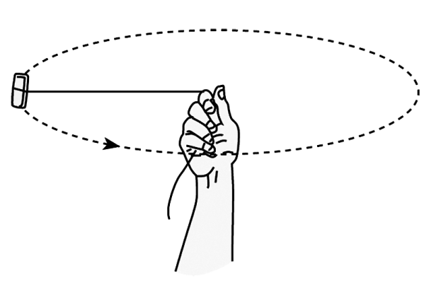
4. (2019长沙28题4分)如图所示，用细线拴一块橡皮，甩起来，使橡皮绕手做圆周运动， 这说明力可以改变物体的__________(选填“运动状态”或“形状”).如果这时橡皮所受所有的力都突然消失，橡皮将做___________运动．
运动状态
匀速直线
第4题图

Slide 7
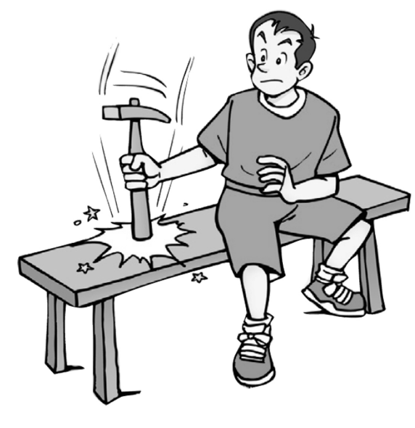
5. (2014张家界11题2分)锤子的锤头变松了，人们常用撞击锤柄下端的方法使锤头紧紧套在锤柄上，如图所示，这是因为锤柄突然停止时，锤头由于________会继续向下运动，这样就套紧了，其大小只与锤头的________有关．
惯性
质量
第5题图

Slide 8
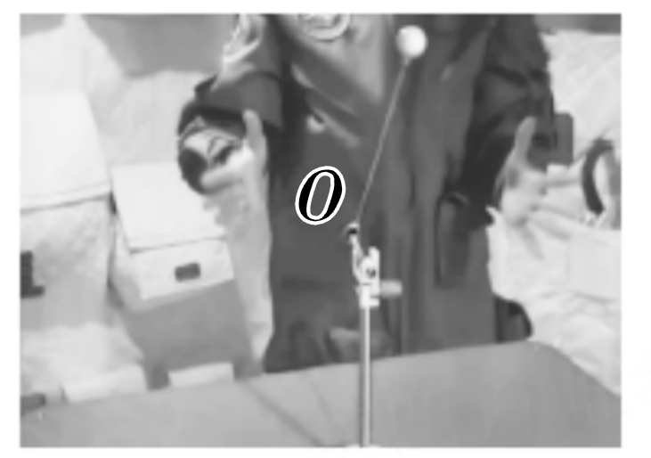
6. (2016株洲21题2分)如图是航天员王亚平在太空做的一个实验：她将小球拉到一定高度并拉直细线，放手后发现小球悬停在空中．然后轻轻拨动小球，小球便不停地绕O点转动，若转动中突然剪断细线，小球将会做__________运动，这是由于小球具有________．
匀速直线
惯性
第6题图

Slide 9
二力平衡与相互作用力(郴州2考，岳阳3考，益阳2019.15AB)
命题点
2
7. (2019湘潭9题2分)《流浪地球》电影中描述到了木星．木星质量比地球大得多，木星对地球的引力大小为F₁，地球对木星的引力大小为F₂，则F₁与F₂的大小关系为( )
A. F₁<F₂ B. F₁>F₂ C. F₁＝F₂ D. 无法确定
8. (2018郴州8题2分)一个文具盒放在水平桌面上，下列分析正确的是( )
A. 文具盒受到的重力与桌面对文具盒的支持力是相互作用力
B. 文具盒受到的重力与桌面对文具盒的支持力是一对平衡力
C. 文具盒受到的重力与文具盒对桌面的压力是相互作用力
D. 桌子受到的重力和地面对桌子的支持力是一对平衡力
C
B

Slide 10
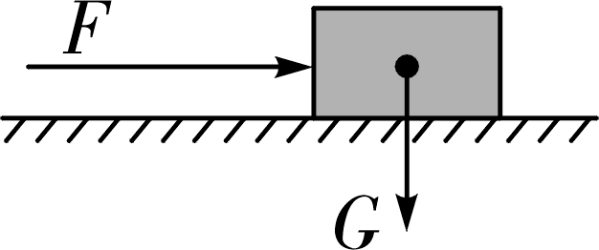
9. (2019邵阳9题2分)一物体在水平推力作用下沿水平方向做匀速直线运动，如图所示，下列说法正确的是( )
A. 物体受到的重力和物体受到的摩擦力是一对平衡力
B. 物体受到的重力和物体受到的推力是一对平衡力
C. 物体对地面的压力和地面对物体的支持力是一对平衡力
D. 物体受到的重力和地面对物体的支持力是一对平衡力
D
第9题图

Slide 11
10. (2019常德22题4分)如图所示，弹簧测力计和细线的重力及一切摩擦均不计，物重G＝5 N，则弹簧测力计A的示数为_______ N，弹簧测力计B的示数为______ N.
5
5
第10题图

Slide 12
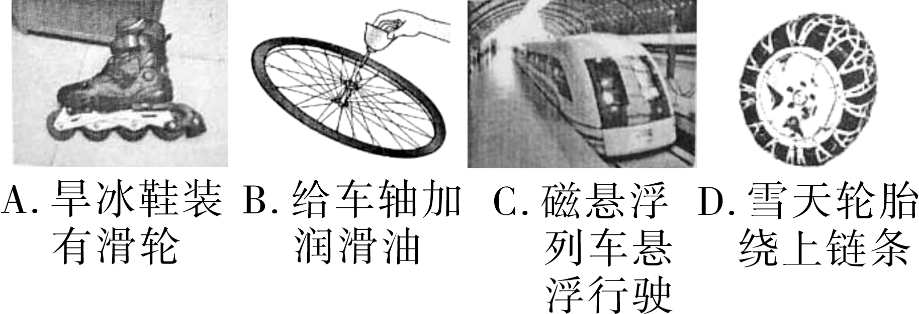
增大、减小摩擦的方法[郴州2考，岳阳2014.22(3)]
命题点
3
11. (2016湘潭15题2分)下列实例中，为了增大摩擦的是( )
D

Slide 13
12. (2019怀化19题2分)现在我国大力提倡“低碳环保、绿色出行”，选择自行车出行是大家喜爱的方式之一．如图是自行车的手刹示意图，要让自行车更快地停下来，可以用力捏闸，增大轮胎与车闸之间的________来增大摩擦；手把上刻有花纹，是通过增大接触面的___________来增大摩擦．
压力
粗糙程度
第12题图

Slide 14
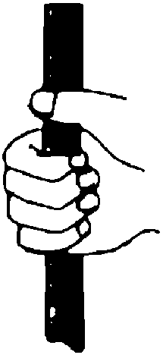
摩擦力的大小判断(郴州2015.21一空，益阳2019.8)
命题点
4
13. (2019益阳8题2分)如图所示，用手握住一根重为G的长直铁棒，使铁棒沿竖直方向静止时，铁棒受到的摩擦力( )
A. 大小等于G
B. 大小大于G
C. 方向竖直向下
D. 随着手握棒的力增大而增大
A
第13题图

Slide 15
14. (2019常德10题3分)某人用50 N的力拉小车在水平路上匀速向右行驶，下列说法正确的是( )
A. 小车受到的阻力小于50 N，方向向左
B. 小车受到的阻力等于50 N，方向向左
C. 小车受到的阻力等于50 N，方向向右
D. 小车受到的阻力大于50 N，方向向右
B
第14题图

Slide 16
15. (2019株洲8题2分)一消防员进行徒手爬绳训练，当他双手握住绳索竖直匀速上攀时，绳索对他的摩擦力大小和方向分别是( )
A. 小于消防员的重力、竖直向上
B. 等于消防员的重力、竖直向上
C. 大于消防员的重力、竖直向上
D. 大于消防员的重力、竖直向下
B

Slide 17
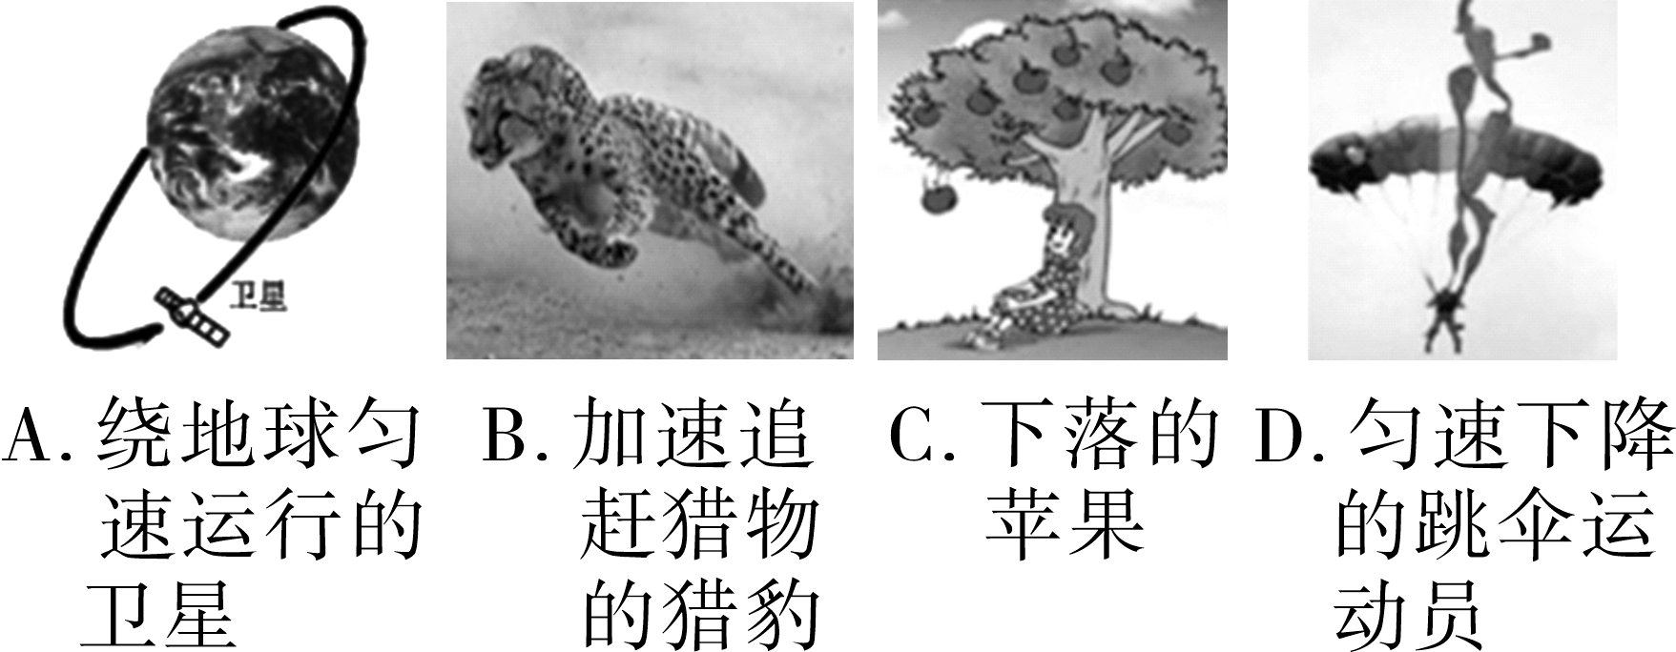
受力分析(郴州3考，岳阳2考，益阳2考)
命题点
5
16. (2018益阳9题2分)下列情景中，处于平衡状态的是( )
D

Slide 18
17. (2017怀化7题3分)水平桌面上的木块在拉力F的作用下做匀速直线运动，下列有关木块受力的说法中，正确的是( )
A. 只受重力和支持力一对平衡力
B. 只受拉力和摩擦力一对平衡力
C. 受到重力和支持力、拉力和摩擦力两对平衡力
D. 无法确定
C
第17题图

Slide 19
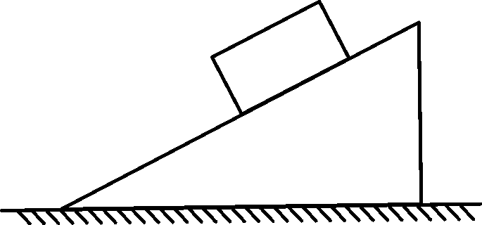
18. (2017益阳5题3分)如图所示，滑块在斜面上匀速下滑．下列有关说法正确的是( )
A. 滑块所受重力的方向垂直斜面向下
B. 滑块所受弹力的施力物体是地面
C. 滑块受到重力、弹力的作用
D. 滑块受到重力、弹力和摩擦力的作用
D
第18题图

Slide 20
19. (2016株洲19题2分)如图所示，当匀速向左水平拉动木板M，待木块N稳定时，弹簧测力计的示数为F，此时木块N所受摩擦力的方向是向________(选填“左”或“右”)；当由慢到快向左水平拉动木板M，待木块N稳定时，弹簧测力计的示数会________F(选填“大于”“等于”或“小于”)．
左
等于
第19题图

Slide 21
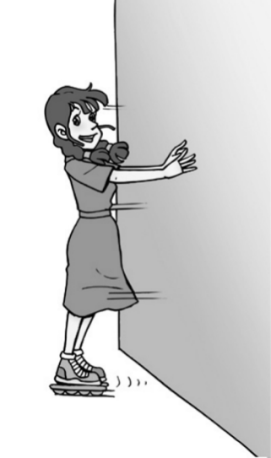
运动和力综合(郴州4考，岳阳3考，益阳2考)
命题点
6
20. (2019长沙25题3分)如图所示，穿着旱冰鞋的小玲用手推墙后，她由静止开始向后退．下列说法中正确的是( )
A. 小玲后退的过程中，她的惯性逐渐变小
B. 小玲后退的过程中，一直做匀速直线运动
C. 小玲推墙时，墙对小玲的作用力等于小玲对墙的作用力
D. 小玲推墙时，墙对小玲的作用力和小玲对墙的作用力是
一对平衡力
C
第20题图

Slide 22
21. (2018岳阳5题3分)如图所示，在水平桌面上，用弹簧测力计拉着木块匀速前进，则( )
A. 木块受到的重力与木块对桌面的压力是
一对平衡力
B. 水平桌面越粗糙，测力计的示数越大
C. 木块相对弹簧测力计是运动的
D. 测力计对木块施力，木块对测力计没有力的作用
B
第21题图

Slide 23
22. (2017郴州11题2分)日常生活中，处处有物理．下列分析正确的是( )
A. 鸡蛋碰石头，鸡蛋碎了，说明鸡蛋受到的力大于石头受到的力
B. 汽车关闭发动机后会停下来，说明物体的运动需要力来维持
C. 用力压钢尺，钢尺变弯，说明力可以改变物体的形状
D. 短跑运动员冲过终点后，不能立即停下来，说明物体的速度越大则惯性越大
C

Slide 24
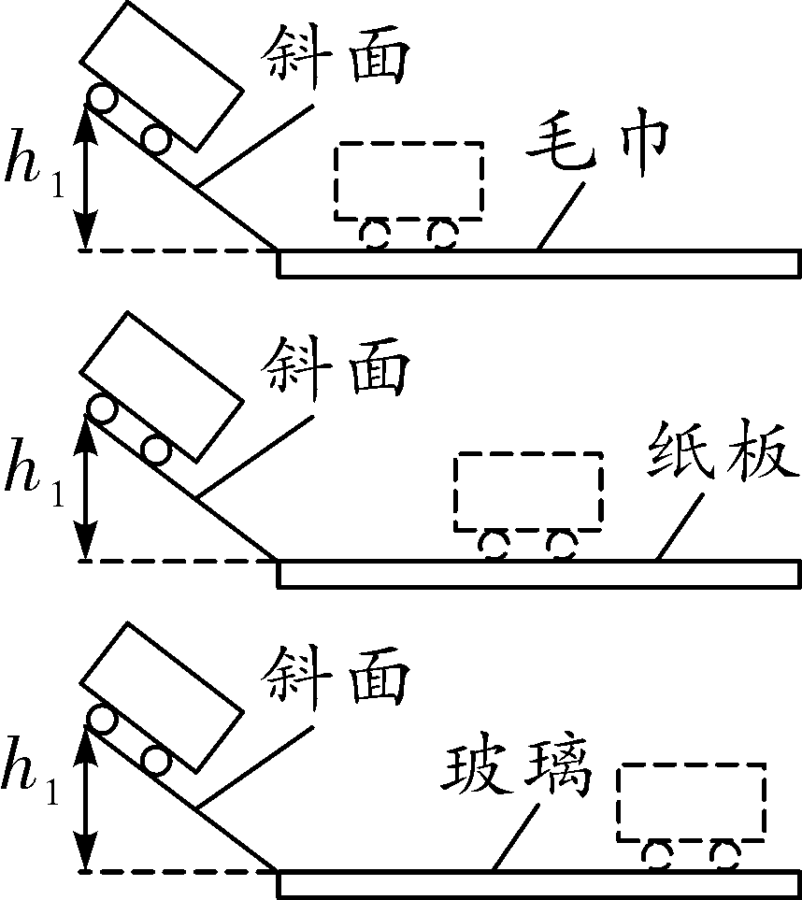
探究阻力对物体运动的影响
命题点
7
23. (2018湘潭27题8分)小明在观看冰壶比赛时猜想：如果水平冰面足够光滑，冰壶会永远运动下去吗？他用如图所示装置来探究他的猜想：
(1)在实验过程中，小明让同一小车从斜面同一位置由静止开始下滑，这样做的目的是：使小车到达水平面的速度大小________．
相同
第23题图

Slide 25
(2)小车到达水平面后会继续向前运动是因为小车具有________，小车在毛巾上运动时受到了________个力．
(3)小车在不同水平面上最后静止的位置，如图中虚线所示．从实验中可以看到：在同样条件下，水平面对小车的阻力越小，它的速度减小得越________(选填“快”或“慢”)，前进得越________(选填“远”或“近”)．进一步推理可得：如果水平冰面绝对光滑，冰壶将做______________，冰壶受到的重力和水平冰面对它的支持力是一对________(选填“A”或“B”)．
A. 平衡力 B. 相互作用力
(4)本实验中主要用到的科学研究方法有______________________________(写一种即可)．
惯性
三
慢
远
匀速直线运动
A
控制变量法(或推理法或转换法)

Slide 26
探究影响滑动摩擦力大小的因素(岳阳2019.20，
益阳2017.19)
命题点
7
24. (2019岳阳20题8分)在“探究滑动摩擦力的大小与什么有关”实验中．
(1)如图，将长方体木块置于水平木板上，用弹簧测力计沿水平方向匀速拉动木块，滑动摩擦力大小________(填“大于”“小于”或“等于”)弹簧测力计示数．
第24题图
等于

Slide 27
(2)实验记录的数据如下表：
序号 | 木块放置情况 | 接触面 | 压力F/N | 弹簧测力计示数/N
1 | 平放 | 木板 | 4 | 1.2
2 | 平放 | 木板 | 6 | 1.8
3 | 平放 | 木板 | 8 | 2.4
4 | 侧放 | 木板 | 8 | 2.4
5 | 平放 | 木板上铺棉布 | 6 | 2.6
6 | 平放 | 木板上铺毛巾 | 6 | 3.2

Slide 28
①分析2、5、6三组实验数据，可得到相关结论，下列实例与结论相符的是________．(填字母代号)
A. 用力压黑板擦擦去黑板上的粉笔字
B. 汽车轮胎上有凹凸不平的花纹
②分析________(填序号)两组数据可得：滑动摩擦力大小跟接触面的面积无关．
③分析1、2、3三组实验数据，可以写出滑动摩擦力f与压力F的关系式为：f＝________．
B
3、4
0.3F

Slide 29
知识精讲
考点清单
一、阻力对物体运动的影响：物体的运动并不需要力来维持，运动的固体之所以会停下来，是因为受到了________.
二、牛顿第一定律：一切物体在没有受到力的作用时，总保持_________状态或_______________状态.
三、惯性
1.定义：一切物体保持原来___________不变的性质，我们把这种性质叫做惯性.
阻力
静止
匀速直线运动
运动状态

Slide 30
2.影响因素
(1)一切物体在任何情况下都具有惯性.
(2)只能说一个物体“具有惯性”“由于惯性”.惯性的大小只与物体的______有关，与物体是否受力、运动状态等因素无关.
3.利用和防范
(1)利用：跳远前助跑；洗衣机脱水；拍打衣服上的灰尘；撞击锤柄，使锤头紧套在锤柄上；踢出去的足球在空中继续飞行等.
(2)防范：系好安全带；汽车的安全气囊；开车时保持车距；乘公交时拉好手环；易碎品周围垫塑料泡沫；自行车拐弯要减速，防止摔倒等.
质量

Slide 31
四、二力平衡
1.平衡状态：(1)静止状态
(2)__________________
2.条件:
(1)作用在_______物体上;
(2)大小_______;
(3)方向_______;
(4)作用在___________上;
速记口诀：同体、等大、反向、共线
匀速直线运动状态
同一
相等
相反
同一直线

Slide 32
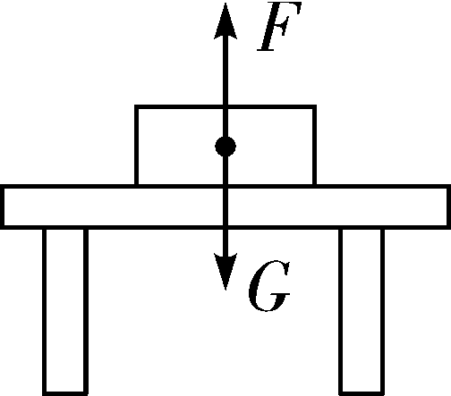
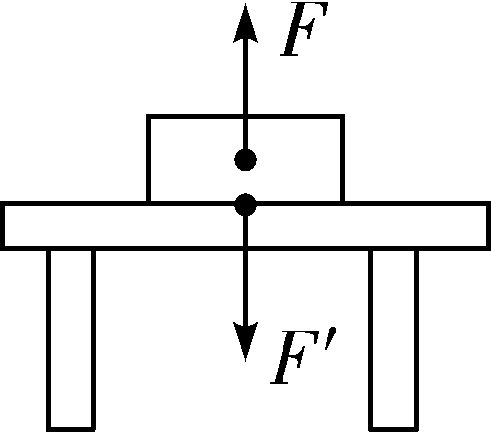
3.平衡力与相互作用力的比较
 | 一对平衡力 | 一对相互作用力
力的示意图
区别关键 | 作用在同一物体上 | 作用在不同的物体上
相同点
 | (1)大小相等；(2)方向相反；(3)作用在同一直线上

Slide 33
五、摩擦力
1.滑动摩擦力
(1)定义：两个相互接触的物体，当它们相对滑动时，在接触面会产生一种_____相对运动的力，这种力叫滑动摩擦力.
(2)方向：摩擦力的方向与物体相对运动(趋势)的方向_______.
(3)影响因素：滑动摩擦力的大小与接触面的粗糙程度、接触面所受的压力有关，与运动速度_______.在其他条件相同时，接触面越粗糙，摩擦力越_____;在其他条件相同时，压力越大，摩擦力越_____.
阻碍
相反
无关
大
大

Slide 34
2.摩擦的利用与防止
(1)利用：人跑步时要利用鞋底和地面间的摩擦；用手拿起杯子；擦燃火柴；汽车轮胎的花纹等.
(2)防止：机器上的轴承装珠子，并涂抹润滑油；在地上拉重物时在物体下面放上圆木棍等.

Slide 35
3.增大或减小摩擦的方法
目的 | 方法 | 举例
增大摩擦力 | 增大压力 | 刹车时用力捏闸
 | 使接触面变粗糙 | 鞋底凹凸不平的花纹；结冰的路面撒炉渣
 | 变滚动为滑动 | 急刹车使车轮只滑不滚，车会很快停止运动
减小摩擦力 | 减小压力 | 体操运动员在单杠上做动作时，手握单杠不能太紧
 | 使接触面变光滑 | 冰壶运动员滑行脚的鞋底
 | 变滑动为滚动 | 行李箱底部加滚轮使接触面分开气垫船
 | 使接触面分开 | 气垫船；磁悬浮列车；给轴承加润滑油

Slide 36
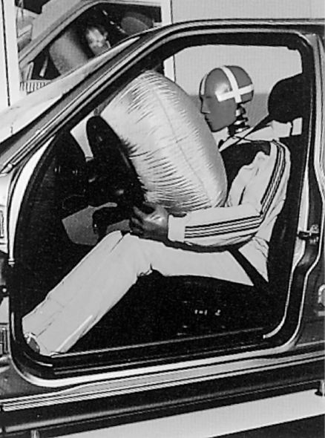
图说物理
命题点 惯性的理解
1. 安全带和安全气囊是汽车的两种安全装置，它们都是为了防止高速行驶的汽车突然_________(选填“加速”或“急刹车”)，司乘人员由于__________会继续向前运动，撞击车身而受到伤害.
急刹车
惯性
(RJ八下P19图8.1－5)

Slide 37
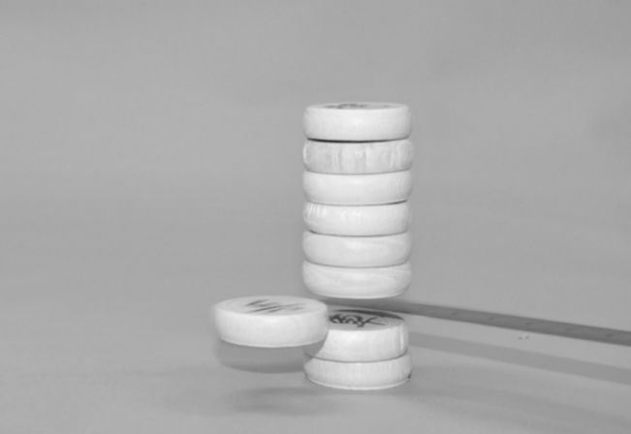
命题点 惯性的理解
2. 如图所示，用钢尺快速击打下面的一颗棋子，可以发现这颗棋子被击飞，而上面的那些棋子会在________的作用下，落在原位置的正下方．上方的棋子仍然留在原处并落在正下方的原因是棋子具有________．(2018天津16题改编)
重力
惯性
(RJ八下P19图8.1－6)

Slide 38
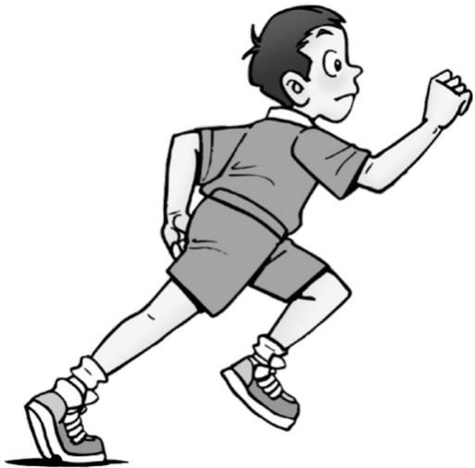
3. 小明参加百米赛跑，起跑时右脚用力向后蹬地，使人向前运动.
命题点1 力的理解
(1)起跑时用力向后蹬地，脚对地面有向后的作用力，由
于物体间力的作用是_____的，地面对脚产生向_______
(选填“前”或“后”)的作用力，使人向前运动.
命题点2 摩擦力的理解及增大、减小摩擦的方法
(2)起跑时向后蹬地的脚受到的摩擦力方向________(选填“向前”或“向后”)；鞋底设有花纹，其主要目的是通过_______________________的方式来________摩擦.
相互
前
(RJ八下P25图8.3－4)
向前
增大接触面的粗糙程度
增大

Slide 39
命题点3 平衡力与相互作用力
(3)小明赛跑时沿水平跑道向前运动，他的重力与地面对他的支持力是一对_______
(选填“平衡力”或“相互作用力”)；小明对地面的压力和_________________是一对相互作用力.
命题点4 固体压强的理解
(4)小明赛跑时双脚交替与地面接触，则与双脚站立时相比，赛跑时小明对水平地面的压力大小______，压强_____．(均选填“增大”“减小”或“不变”)
平衡力
地面对他的支持力
不变
增大

Slide 40
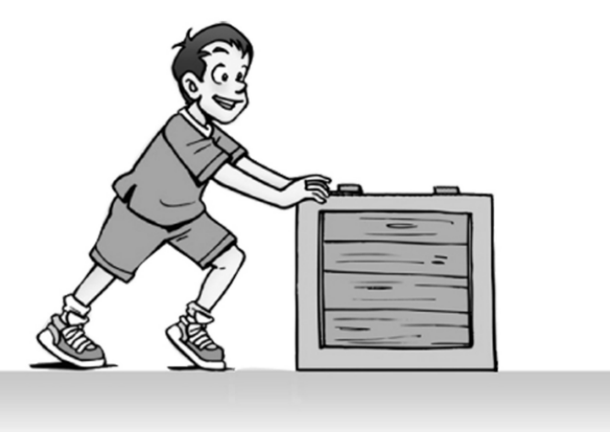
4. 如图所示，小明用5 N的水平推力推静止在水平地面上的箱子， 但箱子未动.
命题点1 摩擦力大小的判断
(1)此时箱子受到的摩擦力______(选填“大于”“小于”或“等于”)5 N，当水平推力为8 N时，箱子做匀速直线运动，此时箱子受到的摩擦力为________N.
命题点2 牛顿第一定律
(2)若箱子在滑行过程受到的作用力全部消失，则箱子将会______________.
(3)不继续推箱子，箱子会停下来，说明力是_____
(选填“改变”或“维持”)物体运动状态的原因.
命题点3 平衡力与相互作用力的判断
(4)箱子在匀速滑行过程中，受到的水平推力和地面对
箱子的摩擦力是一对______力．
等于
8
做匀速直线运动
改变
平衡
(RJ八下P5图8.1－5)

Slide 41
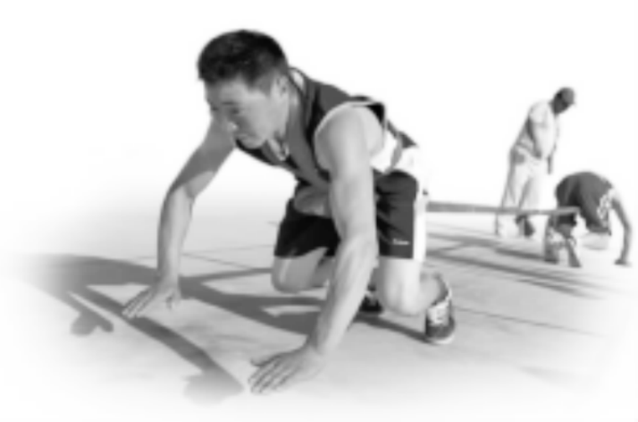
命题点 增大、减小摩擦的方法
5. 如图所示的“押加”是我国少数民族体育项目之一，又称为“大象拔河”．比赛中，甲、乙双方通过腿、腰、肩和颈用力拖动布带互拉，以决胜负．在僵持状态下，甲对布带的拉力________(选填“大于”“等于”或“小于”)乙对布带的拉力；参赛队员为了获胜，在鞋底上缠绕几圈绳子，目的是为了_______(选填“增大”或“减小”)摩擦．
等于
增大
(RJ八下P2导图)

Slide 42
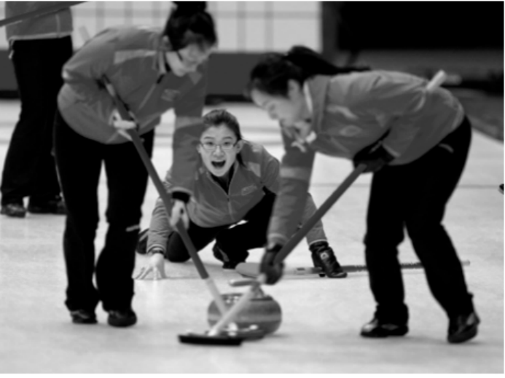
6. 冰壶是冬奥会比赛项目之一．如图所示，冰壶比赛正在进行.
命题点1 摩擦力的相关判断
(1)运动员通过摩擦冰面产生一层水膜，从而________
(选填“增大”或“减小”)摩擦，增加滑行距离.
(2)冰壶滑行过程中，受到滑动摩擦力的方向与其滑行
方向______(选填“相同”或“不同”).
命题点2 惯性的理解
(3)冰壶离开手后继续向前滑行，是由于冰壶具有________.
减小
不同
(RJ八下P25图8.3－5丙)
惯性

Slide 43
命题点3 平衡力的判断
(4)冰壶对冰面的压力与受到的重力_______(选填“是”或“不是”)一对平衡力.
命题点4 物态变化的辨识
(5)摩擦冰面产生的水膜是冰_______(填物态变化名称)形成的.
不是
熔化

Slide 44
重难点突破
一、惯性的理解、应用及防止
例1 判断下列说法的正误．
(1)安静地坐在教室里的同学没有惯性( )
(2)高速飞行的子弹射入木块后静止，它的惯性就消失了( )
(3)抛出去的实心球离开手后继续运动，是由于实心球具有惯性( )
(4)百米赛跑的运动员撞线后不能立即停下来是因为受到惯性力的作用( )
(5)篮球向上抛出后能继续上升是由于球具有惯性( )
(6)足球在草坪上越滚越慢，是因为足球的惯性越来越小( )
(7)公交车启动时乘客要抓好扶手，是为了防止乘客的惯性带来的伤害( )
Flash动画见超值配赠
×
×
√
×
√
×
√

Slide 45
二、摩擦力大小的判断
例2 如图所示，静止在桌面上的木块重 30 N.
(1)若用水平向右的大小为5 N的拉力F拉动木块，木块仍保持静止，此时木块______(选填“受”或“不受”)摩擦力作用；
(2)若拉力F增大至15 N，木块沿水平桌面匀速向右运动，则木块受到的摩擦力为______N，方向_________；
(3)若水平拉力F增大至30 N，木块受到的摩擦力为____N，
木块将做______(选填“匀速”或“变速”)运动；
(4)若保持拉力大小不变，将其变为斜向上拉木块，木块所
受到的摩擦力将_______(选填“变大”“变小”或“不变”)．
受
15
水平向左
15
变速
例2题图
变小

Slide 46
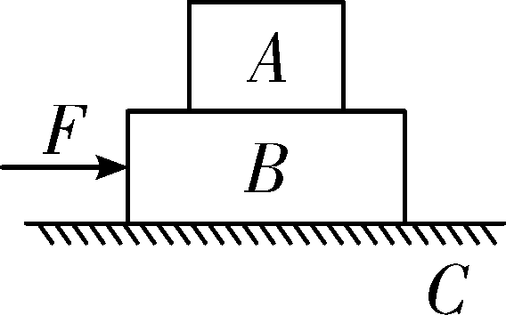
例3 如图所示，C是水平地面，A、B(足够长)是两个长方形物块，F＝20 N是作用在物块B上沿水平方向的力，此时物块A和B以相同的速度做匀速直线运动．则AB间的摩擦力为______N ，BC间的摩擦力为______N，方向______________．
0
20
水平向左
例3题图

Slide 47
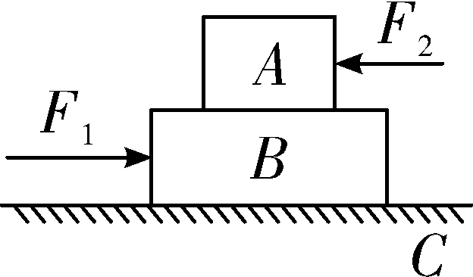
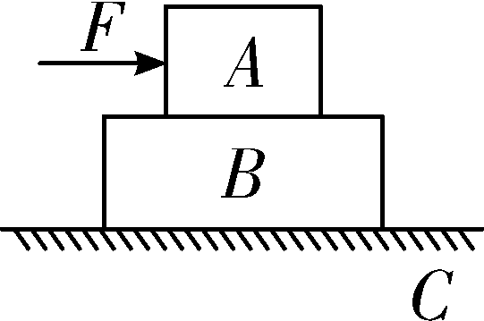
【变式1】若F＝20 N是作用在物块A上沿水平方向的力，此时物块A在物块B(静止)上做匀速直线运动，则AB间的摩擦力为______N，BC间的摩擦力为______N；增大F使物块A在物块B(静止)上做加速直线运动，此时AB间的摩擦力________(选填“变大”“变小”或“不变”)．
【变式2】A、B在推力F₁、F₂的作用下向右做匀速直线运动，推力F₁＝25 N，推力F₂＝20 N，则AB间的摩擦力为________N，BC间的摩擦力为________N.
20
20
不变
变式1题图
变式2题图
20
5

Slide 48
实验突破--科学探究素养提升
实 验
1
探究阻力对物体运动的影响
命 题 点
【设计和进行实验】
1. 让同一小车从斜面同一高度由静止滑下的目的：使小车到达水平面的速度相同．
2. 改变小车在水平面运动时受到阻力大小的方法：在水平桌面上铺粗糙程度不同的材料．
实验视频见超值配赠
命 题 点
命 题 点
命 题 点

Slide 49
3. 实验方法
(1)转换法的应用：通过比较小车在水平面运动距离的远近来比较阻力的大小，运动的距离越远，阻力越小；
(2)控制变量法的应用：实验时控制小车从斜面同一高度由静止释放，使小车运动到斜面底端的速度相同，改变接触面的粗糙程度，观察小车运动距离的远近．
【分析现象，总结结论】
4. 比较小车在不同水平面上运动的距离，总结结论．
5. 推理小车在光滑水平面上的运动情况．

Slide 50
【交流与反思】
6. 小车运动到斜面底端继续运动的原因：小车具有惯性．
7. 小车最终在水平面停下来的原因：受到摩擦力(阻力)作用．
8. 牛顿第一定律：
(1)牛顿第一定律得到的方法：在大量经验事实的基础上，通过科学的推理总结归纳出来；
(2)牛顿第一定律的内容：一切物体在没有受到力的作用时，总保持静止状态或匀速直线运动状态；

Slide 51
(3)牛顿第一定律的理解：力不是维持物体运动状态的原因，而是改变物体运动状态的原因．
9. 小车运动过程中能量的转化：①从斜面滑到水平面的过程中，重力势能转化为动能和内能；②从水平面运动到静止的过程中，动能转化为内能．
实验推理：若物体不受阻力，物体的速度将不会减小，物体将一直做匀速直线运动．

Slide 52
全国视野分层练
例1 在探究“阻力对物体运动的影响”实验时，让小车从斜面的同一高度由静止滑下，观察小车沿不同材料的水平表面上滑行的距离，如图所示．
例1题图
基础训练
(1)实验中让小车从斜面的同一高度由静止滑下，这样能够使小车到达水平面起始端的速度大小_______(选填“相等”或“不相等”)，这是利用小车沿斜面下滑过
程中___________转化为动能来实现的．
相等
重力势能

Slide 53
(2)实验中在木板表面铺上不同的材料，可以改变小车在前进过程中所受__________________．
(3)实验中，阻力对物体运动的影响是通过________________________体现的．
根据实验现象，可以得出结论：水平面越光滑，小车受到的阻力越_____(选填“大”或“小”)，在水平面上运动的距离越______(选填“远”或“近”)．由此联想到雨天驾驶汽车应该________(选填“增大”或“减小”)汽车之间的距离．
(4)推理：如果水平面绝对光滑，小车受到的阻力为零，它将保持___________运动状态．
(5)本实验中主要用到的科学研究方法有_______________________(写一种即可).
阻力的大小
小车在水平面运动的距离
小
远
增大
匀速直线
控制变量法(或推理法)

Slide 54
能力提升
(6)小车到达水平面后会继续向前运动是因为小车具有________，运动的小车最终会停下来是因为受到_________________的作用．
(7)假设小车在毛巾、棉布、木板表面上克服阻力做的功分别为W₁、W₂、W₃，则W₁______W₂______W₃(选填“＞”“＝”或“＜”). 假设小车滑到绝对光滑的水平表面上，那么小车克服阻力做的功为 ______J.
(8)在此基础上，牛顿总结了伽利略等人的研究成果概括出牛顿第一定律，牛顿第一定律是经过________________(选填“实验”或“实验加推理概括”)得出的定律，它的内容是__________________________________________________
_________________.
惯性
阻力(或摩擦力)
＝
＝
0
实验加推理概括
一切物体在不受到外力作用时，总保持匀速直线运动状态或静止状态

Slide 55
探究二力平衡的条件(益阳2016.6)
实 验
2
命 题 点
【设计和进行实验】
1. 实验使用定滑轮的作用：改变力的方向．
2. 将木块换成小车或硬纸片的目的：减小摩擦力或重力对实验造成的影响．
实验视频见超值配赠

Slide 56
3. 控制变量法：
(1)探究平衡的两个力是否大小相等：保持两个力在同一条直线上、方向相反，改变两端钩码质量，判断小车或纸片是否处于平衡状态；
(2)探究平衡的两个力是否在同一条直线上：保持两边钩码质量相同，将小车或纸片扭转一定角度，观察小车或纸片是否处于平衡状态；
(3)探究平衡的两个力是否在同一物体上：保持两个力作用在同一条直线上，两边钩码质量相等，用剪刀剪开纸片，观察纸片是否处于平衡状态．
注：平衡状态(物体处于静止状态或匀速直线运动状态)

Slide 57
4. 实验中应多次测量，寻找普遍规律．
5. 根据实验现象总结二力平衡的条件．
【交流与反思】
6. 实验过程中各个力的大小及方向判断、物体运动状态的判断．
7. 实验方案的改进及评估．
实验结论：二力平衡的条件：作用在同一物体上的两个力大小相等、方向相反，并且作用在同一条直线上．

Slide 58
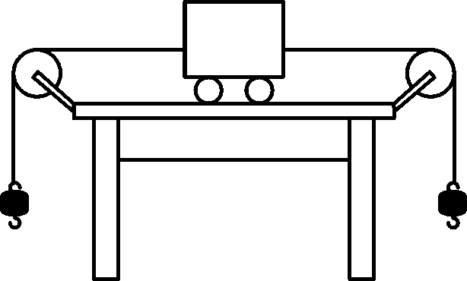
全国视野分层练
例2 如图所示是小明同学探究二力平衡条件的实验场景．
(1)如图所示的装置中，小明实验时的研究对象是________，通过定滑轮来改变__________，通过改变左右两端钩码的________来改变二力的大小．
(2)当某次实验小车平衡后，小明将小车转过一个角
度后，再松手，观察到小车不能保持平衡状态，这
说明二力平衡时两个力必须作用在____________，
且方向相反．
基础训练
小车
力的方向
数量
同一直线上
例2题图

Slide 59
(3)用轻质硬纸片代替甲图中的小车，两端挂质量相等的钩码时，硬纸片保持静止，用剪刀将硬纸片从中间剪开，发现分开后的硬纸片向相反方向运动．由此可以得出二力平衡的又一个条件__________________.
(4)通过实验，得出二力平衡的完整条件是________________________________
___________________________．
(5)同组的小华也进行了同样的实验，实验中发现当左边挂2 N的钩码、右边挂1.5 N的钩码时，小车也处于静止状态，此时小车受到的力____(选填“是”或“不是”)平衡力，产生这一现象可能是小车受到______力的影响，力的大小是____N，方向向____(选填“左”或“右”)．
作用在同一物体上
同时作用在一个物体上、大小相等、方向相反，并且在同一直线上
是
摩擦
0.5
右

Slide 60
探究影响滑动摩擦力大小的因素(岳阳2019.20，益阳2017.19)
实 验
3
命 题 点
实验视频见超值配赠
【提出问题与假设】
1. 滑动摩擦力大小可能与接触面的粗糙程度、压力有关．
【设计与进行实验】
2. 实验对象：相互接触且相对运动的两个物体间的滑动摩擦力．
3. 实验测量原理：用弹簧测力计水平拉动物块，使其做匀速直线运动，根据二力平衡可知，滑动摩擦力的大小等于拉力的大小(即弹簧测力计的示数)．

Slide 61
4. 弹簧测力计的使用及读数．
5. 实验方法：控制变量法．
(1)探究滑动摩擦力的大小与压力的关系：控制接触面的粗糙程度不变，改变物块对接触面的压力，比较压力不同时滑动摩擦力的大小关系；
(2)探究滑动摩擦力的大小与接触面粗糙程度的关系：控制压力不变，改变接触面粗糙程度，比较接触面粗糙程度不同时滑动摩擦力的大小关系；
(3)探究滑动摩擦力的大小与接触面积的关系：将同一物块以不同的方式分别放在同一长木板上，测出不同情况下的滑动摩擦力，比较接触面积不同时滑动摩擦力的大小关系．

Slide 62
6. 实验中弹簧测力计的示数不稳定的可能原因：(1)接触面的粗糙程度不均匀；
(2)没有匀速拉动．
7. 实验方案的设计(注意控制变量思维)．
8. 分析现象和数据，总结结论．
【交流与反思】
9. 实验存在的不足：
(1)不容易保证木块一直做匀速直线运动，导致弹簧测力计示数不稳定；
(2)弹簧测力计在运动中不方便读数，误差较大．

Slide 63
10. 实验改进：
(1)改进措施：
(2)优点：①不需要控制木板做匀速直线运动，便于操作；②弹簧测力计示数稳定，便于读数．
11. 实验方案的评估．
实验结论：滑动摩擦力的大小与接触面所受的压力和接触面的粗糙程度有关．接触面所受的压力越大，接触面越粗糙，滑动摩擦力就越大．滑动摩擦力的大小与相对运动速度、接触面面积等无关．

Slide 64
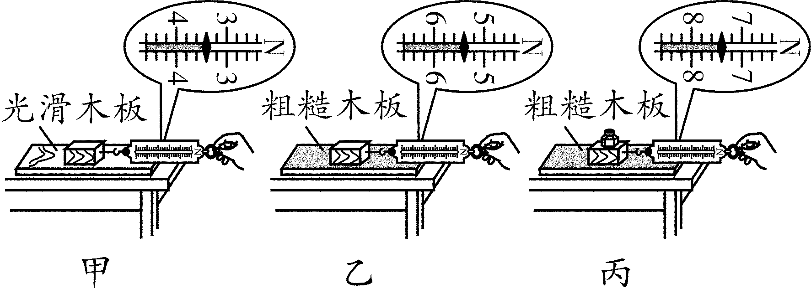
全国视野分层练
例3 在“探究滑动摩擦力大小的因素”实验中，实验小组设计了如图所示的实验装置．
例3题图

Slide 65
基础训练
(1)为了准确测量滑动摩擦力，实验时应沿水平方向拉动弹簧测力计，使物块做___________运动，根据___________原理可知，此时弹簧测力计的示数等于物块所受的滑动摩擦力的大小．
(2)小明提出拉动物块前，应将弹簧测力计沿_______方向放置，然后进行零．而同组的小华则使用了未校零、已有一定读数的弹簧测力计进行实验，则他测得的滑动摩擦力大小_______(选填“大于”“等于”或“小于”)实际滑动摩擦力的大小．
匀速直线
二力平衡
水平
大于

Slide 66
(3)弹簧测力计调零完毕后，小明拉着物块沿水平面向右做匀速直线运动时，弹簧测力计的示数如图甲所示，则物块与长木板之间的摩擦力为______N，若增大拉力使木块做加速运动时，物块受到的摩擦力________(选填“变大”“变小”或“不变”)．
(4)小明继续如图乙丙所示的实验，比较________两图可知，在________一定时，接触面越粗糙，滑动摩擦力越大．
(5)比较乙、丙两图可以得出的结论是___________________________________
___________________________.
(6)此实验探究过程主要采用了____________ 进行探究(选填“控制变量法”或“等效替代法”)．
3.4
不变
甲、乙
压力
当接触面的粗糙程度相同时，压力越大，滑 动摩擦力越大
控制变量法

Slide 67
能力提升
(7)同小组的小亮同学用另一物块在长木板上继续做实验，并更换不同的砝码测得多组实验数据如表所示：
由以上实验数据可以得出：在接触面粗糙程度一定时，滑动摩擦力与正压力的大小成______(选填“正”或“反”)比．
F_{N}/N | 5 | 7.5 | 10 | 12.5 | 15
F_{f} /N | 2.0 | 3.0 | 4.0 | 5.0 | 6.0
正

Slide 68
(8)同组的小红同学认为滑动摩擦力的大小可能跟接触面的面积有关，于是她在上述甲实验的基础上，将物块沿竖直方向切去一部分继续进行实验，测得的滑动摩擦力变小，由此验证自己的猜想正确．你认为这种做法是________(选填“正确”或“错误”)的，理由是________________________________．
错误
没有控制物块对木板的压力相同

Slide 69
(9)在实验过程中，小明发现弹簧测力计示数不稳定，不方便读数，对实验方案进行改进，改进后的实验装置如图丁所示，他水平拉动木板向右加速运动的过程中，木块相对地面保持静止，则木块受到木板的摩擦力大小__________(选填“大于”“等于”或“小于”)弹簧测力计的读数，方向是______ .
水平向右
等于
例3题图丁

